Slide 1
1
3
Leçon :7
Les concepts de base de la géométrie dans le plan
Tâche 13
Utiliser la longueur d’arc et l’aire d’un secteur pour résoudre un problème

Slide 4




Slide 5
Leçon 7
Tâche 10
Reconnaître la relation entre angle au centre et angle inscrit
Tâche 11
Calculer l’aire d'un secteur angulaire
Tâche 12
Calculer la longueur d’un arc de cercle
Tâche 13
Utiliser la longueur d’arc et l’aire d’un secteur pour résoudre un problème
C1
Consolidation
.

Slide 6


Utiliser la longueur d’arc et l’aire d’un secteur pour résoudre un problème
Arc d’un cercle
Secteur angulaire
Aire d’un disque
Périmétre d’un cercle
La longueur d’un arc de cercle de rayon R et d’angle $∝$ est : $\frac{∝}{360}×2πR$
L’aire d’un secteur angulaire de rayon R et d’angle $∝$ est : $\frac{∝}{360}×πR^{2}$
La longueur d’un arc est exprime en cm et l’aire d’un secteur angulaire en $cm^{2}$

Slide 7
Le feedback ne doit pas être un jugement sur l’élève ni sur ses capacités
Le feedback est une opportunité d’apprentissage pour les élèves en exploitant des erreurs ou de bonnes réponses
Le feedback permet aux élèves d’être conscients des critères de réussite d’une tâche
Le feedback encourage les élèves à identifier les erreurs à ne pas reproduire, ou alors les bonnes pratiques à renforcer
Demander aux élèves de justifier leurs réponses et de verbaliser leur raisonnement
Donner des feedbacks aux élèves de manière instantanée à chaque fois que l’occasion se présente (ne pas laisser passer des erreurs)
Donner un feedback spécifique, détaillé et objectif aux élèves:
  « Voici pourquoi c’est une bonne réponse »; « Voici ce que tu as bien fait … »
  « Voici pourquoi c’est une réponse incomplète. Voici l’erreur »
Ne pas donner de feedback ou donner du feedback de manière occasionnelle seulement
Donner un feedback générique sans préciser pourquoi: « Bien »; « C’est faux » ; « Excellent »
Porter un jugement de valeur sur l’élève: « Tu es intelligent »; « Tu es paresseux »; …
S’adresser uniquement à l’élève concerné
« Banque des pratiques pédagogiques efficaces »

Slide 9
10 min

Slide 10

Bonjour! Prêts pour démarrer notre séance? Allons-y!

Slide 11
2 min

Slide 12



Qui peut me rappeler la signification de ces icônes?
Demander à 3 élèves au hasard

Slide 13
Je participe activement.
Je lève la main pour participer
Je prête attention quand l’enseignant parle
Je prête attention quand d’autres camarades répondent à l’enseignant

Slide 14

Voici une situation en classe. Que remarquez-vous ? Ce comportement est-il approprié ? Pourquoi ? Que faudrait-il améliorer ou changer ?
Demander à 3 élèves au hasard en justifiant leurs réponses

Slide 15
C’est un mauvais comportement. L’élève n’est pas attentif.
L'élève est distrait pendant l'explication : il regarde ailleurs et ne prête pas attention à l'enseignant.

Slide 16

Voici le comportement attendu
La reconcentration passe aussi par le corps. Changer de posture envoie un signal d'alerte au cerveau pour l'inciter à écouter.

Slide 18

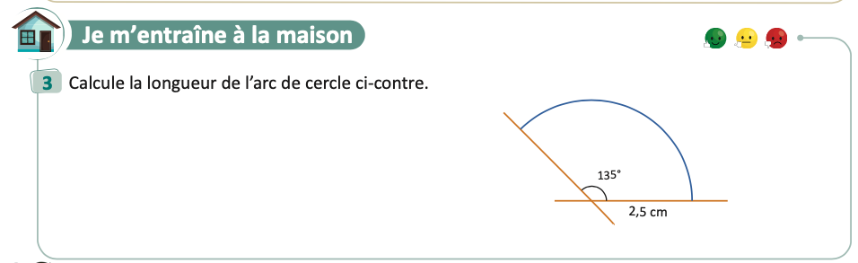
On commence par la correction de l’exercice maison de la séance précédente.
L’enseignant contrôle les réalisations d’un échantillon d’élèves avant de passer à la correction au tableau
Page 29

Slide 20

Complétez:
L'enseignant accorde 30 secondes de réflexion aux élèves. Ensuite, il leur demande de consigner leurs réponses sur les ardoises.
Complétez:
Le périmètre d’un cercle de rayon r est donné par la formule :……………..

Slide 21
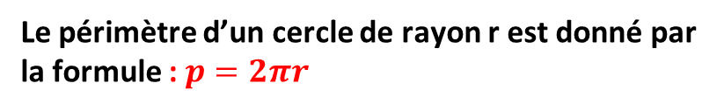
Rappelez vous, une valeur approchée de $π$ est 3,14.
L'enseignant affiche et explique la solution. Il donne ensuite le feedback ciblé en attirant l'attention des élèves sur les erreurs les plus fréquentes
Le périmètre d’un cercle de rayon r est donné par la formule : $p=2πr$

Slide 22
Complétez:
L'enseignant accorde 30 secondes de réflexion aux élèves. Ensuite, il leur demande de consigner leurs réponses sur les ardoises.
Complétez:
L’aire d’un disque de rayon r est donné par la formule : ……………………

Slide 23
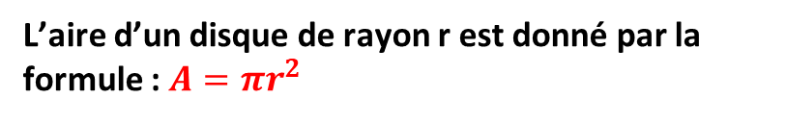
Rappelez vous, $r^{2}=r×r.$
L'enseignant affiche et explique la solution. Il donne ensuite le feedback ciblé en attirant l'attention des élèves sur les erreurs les plus fréquentes
L’aire d’un disque de rayon r est donné par la formule : $A=πr^{2}$

Slide 24
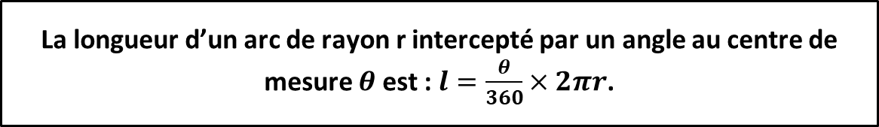
Répondez par vrai ou faux.
L'enseignant accorde 30 secondes de réflexion aux élèves. Ensuite, il leur demande de consigner leurs réponses sur les ardoises.
La longueur d’un arc de rayon r intercepté par un angle au centre de mesure $θ$ est : $l=\frac{θ}{360}×2πr$.
Vrai
Faux

Slide 25
Voici la réponse:
L'enseignant affiche et explique la solution. Il donne ensuite le feedback ciblé en attirant l'attention des élèves sur les erreurs les plus fréquentes
La longueur d’un arc de rayon r intercepté par un angle au centre de mesure $θ$ est : $l=\frac{θ}{360}×2πr$.
Vrai

Slide 26
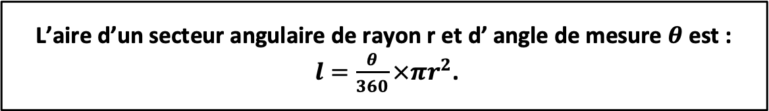
Répondez par vrai ou faux.
L'enseignant accorde 30 secondes de réflexion aux élèves. Ensuite, il leur demande de consigner leurs réponses sur les ardoises.
L’aire d’un secteur angulaire de rayon r et d’ angle de mesure $θ$ est :
$l=\frac{θ}{360}×πr^{2}$.
Vrai
Faux

Slide 27
Voici la réponse:
L'enseignant affiche et explique la solution. Il donne ensuite le feedback ciblé en attirant l'attention des élèves sur les erreurs les plus fréquentes
L’aire d’un secteur angulaire de rayon r et d’ angle de mesure $θ$ est :
$l=\frac{θ}{360}×πr^{2}$.
Vrai

Slide 28
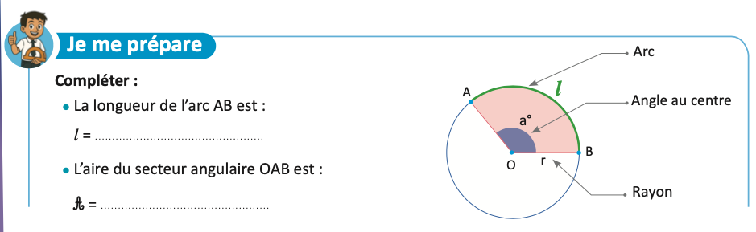
Calculer la longueur de l’arc AB et l’aire du secteur angulaire associé:
L’enseignant donne 30s aux élèves pour réfléchir, puis invite deux ou trois d'entre eux à répondre.

Slide 29


Voici la réponse :
L’enseignant affiche et explique les réponses.
$$\frac{a}{360}×2πr$$
$$\frac{a}{360}×πr^{2}$$

Slide 30
Voici ce qu’il faut retenir jusqu’ici:
L’enseignant explique
Le périmètre d’un cercle de rayon r est donné par la formule : $p=2πr$
L’aire d’un disque de rayon r est donné par la formule : $A=πr^{2}$
La longueur d’un arc de rayon r intercepte par un angle au centre de
mesure $θ$ est : $l=\frac{θ}{360}×2πr$.
L’aire d’un secteur angulaire de rayon R et d’angle $∝$ est : $\frac{∝}{360}×πR^{2}$

Slide 31
2 min

Slide 32

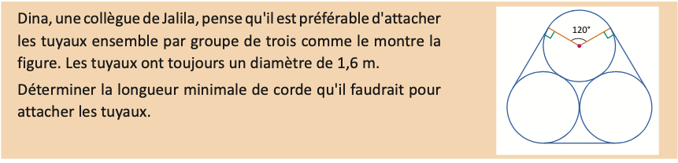
Exprimez vos avis:
L’enseignant donne 30s aux élèves pour réfléchir, puis invite deux ou trois d'entre eux à répondre.

Slide 33
A la fin de cette séance, vous serez capables de
L’enseignant explique :
Utiliser la longueur d’arc et l’aire d’un secteur pour résoudre un problème

Slide 35
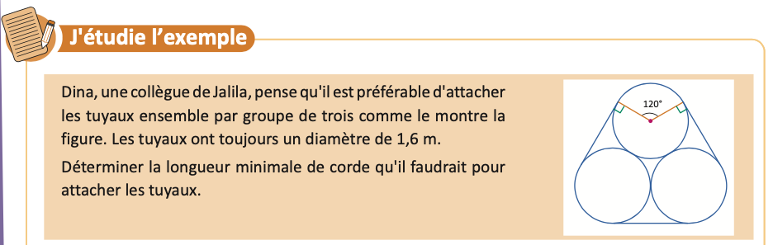
Je vous montre comment résoudre le problème que vous avez vu auparavant:
L’enseignant explique l’énoncé et s’assure de la compréhension:

Slide 36
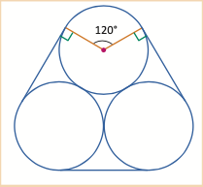

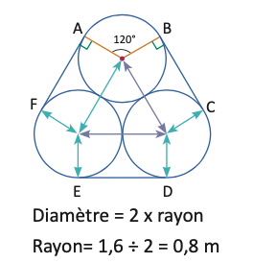
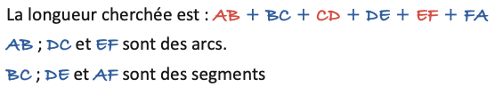
Je lis attentivement le problème pour comprendre ce qu’on me demande :
L’enseignant explique
Sur cette figure, j’ai trois cercles de diamètre 1,6 m
Je dois calculer la longueur de la ligne extérieure de cette figure :

Slide 37



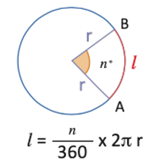


Je modélise :
La longueur cherchée est: $l$
On a :
Rappel:

Slide 38
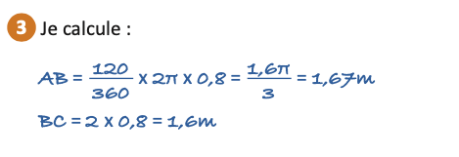


Je calcule :
$$≈$$
$$≈$$

Slide 39
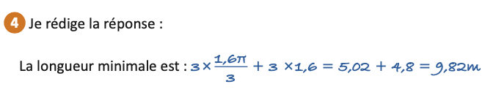

Je rédige la réponse:
$$≈$$

Slide 41
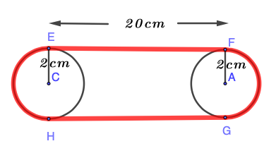
Complétez:
L'enseignant choisit au hasard deux élèves pour justifier oralement leurs réponses.
Complétez:
calculer la longueur de la courroie sur deux poulies suivante : (voir figure)

Slide 42

𝐕𝐨𝐢𝐜𝐢 𝐥𝐚 𝐫é𝐩𝐨𝐧𝐬𝐞.
L'enseignant explique pourquoi.
la longueur de la courroie est :
$$l=2×EF+2×\hat{EH}$$
$=40+2×\frac{4π}{2}$
$=40+4π$

Slide 43
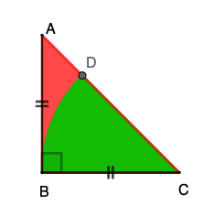
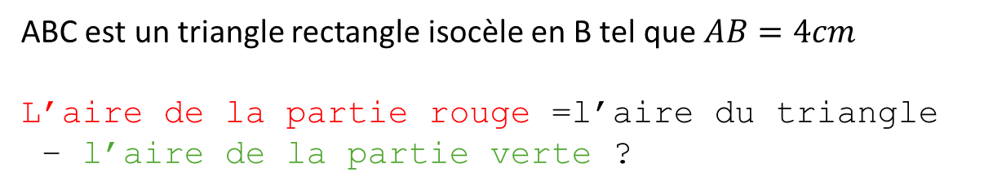
Complétez:
L'enseignant accorde 30 secondes de réflexion aux élèves. Ensuite, il leur demande de consigner leurs réponses sur les ardoises.
ABC est un triangle rectangle isocèle en B tel que $AB=4cm$
L’aire de la partie rouge =l’aire du triangle
– l’aire de la partie verte ?
Vrai
Faux

Slide 44
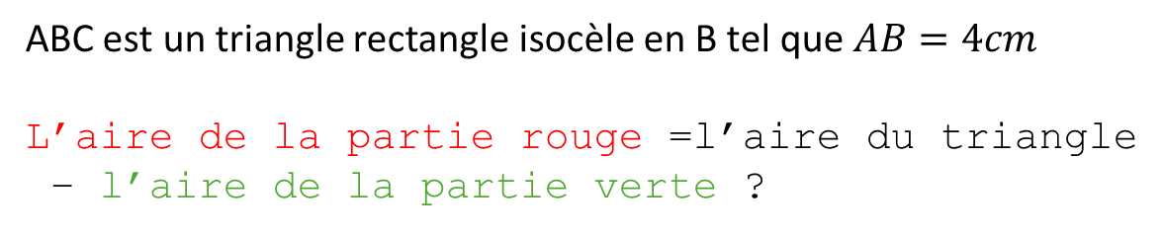
𝐕𝐨𝐢𝐜𝐢 𝐥𝐚 𝐫é𝐩𝐨𝐧𝐬𝐞:
L'enseignant explique pourquoi.
ABC est un triangle rectangle isocèle en B tel que $AB=4cm$
L’aire de la partie rouge =l’aire du triangle
– l’aire de la partie verte ?
Vrai

Slide 45
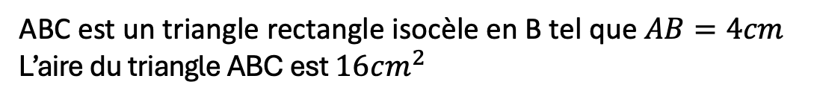
Complétez:
L'enseignant accorde 30 secondes de réflexion aux élèves. Ensuite, il leur demande de consigner leurs réponses sur les ardoises.
ABC est un triangle rectangle isocèle en B tel que $AB=4cm$
L’aire du triangle ABC est $16cm^{2}$
Faux
Vrai

Slide 46
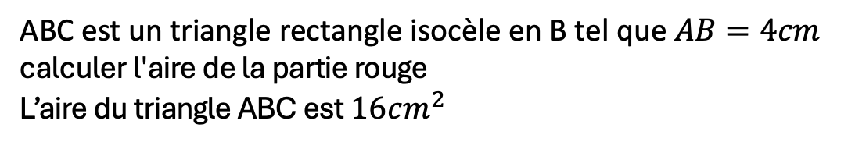
𝐕𝐨𝐢𝐜𝐢 𝐥𝐚 𝐫é𝐩𝐨𝐧𝐬𝐞:l’aire d’un triangle est $B×\frac{h}{2}$ ici c’est : $8cm^{2}.$
L'enseignant explique pourquoi.
ABC est un triangle rectangle isocèle en B tel que $AB=4cm$
calculer l′aire de la partie rouge
L’aire du triangle ABC est $16cm^{2}$
Faux

Slide 47
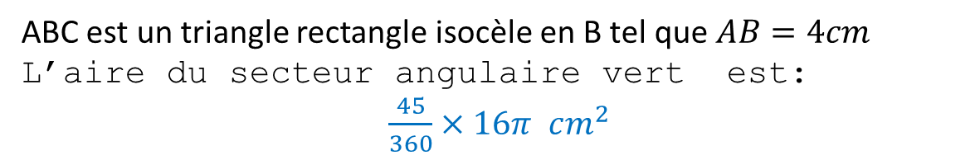
Complétez:
L'enseignant accorde 30 secondes de réflexion aux élèves. Ensuite, il leur demande de consigner leurs réponses sur les ardoises.
ABC est un triangle rectangle isocèle en B tel que $AB=4cm$
L’aire du secteur angulaire vert est:
$\frac{45}{360}×16π cm^{2}$
Vrai
Faux

Slide 48
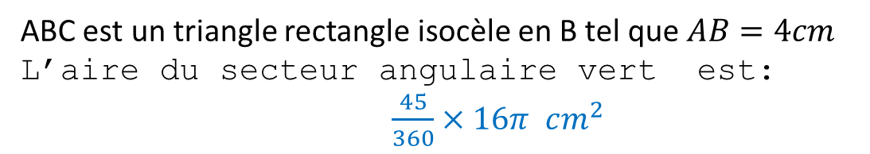
𝐕𝐨𝐢𝐜𝐢 𝐥𝐚 𝐫é𝐩𝐨𝐧𝐬𝐞: le secteur angulaire vert a pour rayon 4 cm et angle 45°
L'enseignant explique pourquoi.
ABC est un triangle rectangle isocèle en B tel que $AB=4cm$
L’aire du secteur angulaire vert est:
$\frac{45}{360}×16π cm^{2}$
Vrai

Slide 49
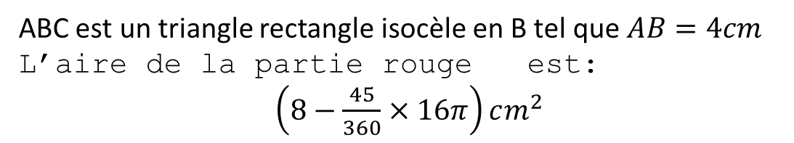
Complétez:
L'enseignant accorde 30 secondes de réflexion aux élèves. Ensuite, il leur demande de consigner leurs réponses sur les ardoises.
ABC est un triangle rectangle isocèle en B tel que $AB=4cm$
L’aire de la partie rouge est:
$\left(8−\frac{45}{360}×16π\right)cm^{2}$
Vrai
Faux

Slide 50
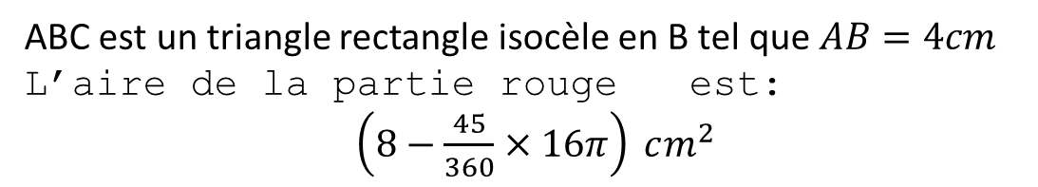
𝐕𝐨𝐢𝐜𝐢 𝐥𝐚 𝐫é𝐩𝐨𝐧𝐬𝐞.
L'enseignant explique pourquoi.
ABC est un triangle rectangle isocèle en B tel que $AB=4cm$
L’aire de la partie rouge est:
$\left(8−\frac{45}{360}×16π\right) cm^{2}$
Vrai

Slide 52


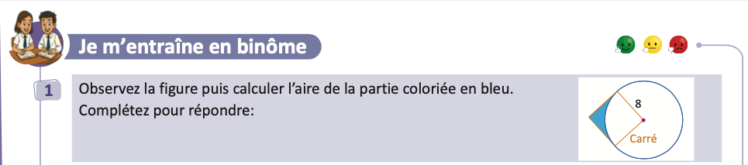
Travaillez individuellement puis discutez en binômes vos réponses.
L'enseignant accorde 2 min au travail individuel puis une minute de discussion. Il circule pour contrôler et donner des indications en cas de besoin.
Page 31

Slide 53
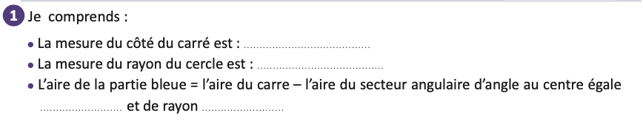
Prenez la correction sur vos livrets.
L'enseignant accorde 2 min au travail individuel puis une minute de discussion. Il circule pour contrôler et donner des indications en cas de besoin.
8cm
8cm
90°
8cm

Slide 54
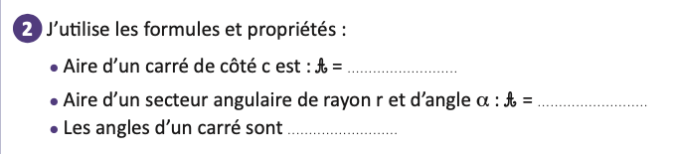
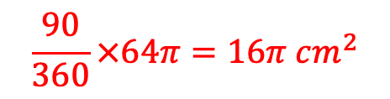

Prenez la correction sur vos livrets.
L'enseignant accorde 2 min au travail individuel puis une minute de discussion. Il circule pour contrôler et donner des indications en cas de besoin.
$$8×8=64 cm^{2}$$
$$\frac{90}{360}×64π=16π cm^{2}$$
Droits

Slide 55
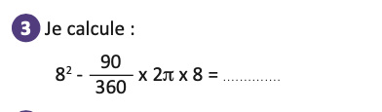

Corriger l’erreur puis prenez la correction sur vos livrets.
L'enseignant accorde 2 min au travail individuel puis une minute de discussion. Il circule pour contrôler et donner des indications en cas de besoin.
$$8^{2}×π=64−16π$$

Slide 56
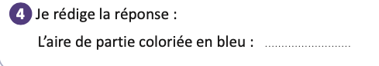
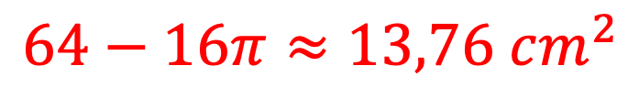
Prenez la correction sur vos livrets.
L'enseignant accorde 2 min au travail individuel puis une minute de discussion. Il circule pour contrôler et donner des indications en cas de besoin.
$$64−16π≈13,76 cm^{2}$$

Slide 57
7 min

Slide 58
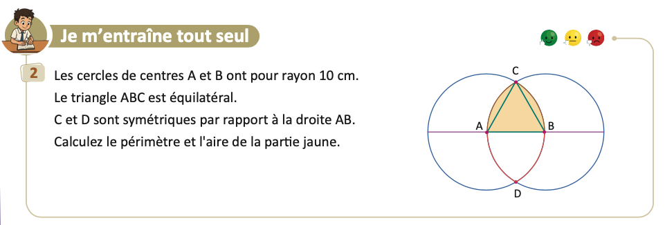

Prenez votre livret et votre crayon, puis répondez individuellement aux exercices. Vous avez 10 min.
L’enseignant corrige i ’erreur puis vérifie les productions des élèves, donne une aide individuelle en cas de difficulté et oriente les élèves ayant terminé vers le défi.
d’aire 35,36 $cm^{2}$
Page31

Slide 59

Le temps est terminé. Voyons ensemble la solution des exercices.
L’enseignant accorde 5 min pour donner l’occasion aux élèves de présenter leurs productions et corrige au tableau.
Temps Écoulé

Slide 61

Qui peut me dire ce que nous avons appris aujourd’hui?

Slide 62




Dans cette séance nous avons appris comment résoudre un problème en utilisant la longueur d’un arc ou l’aire d’un secteur angulaire en suivant les étapes suivantes:
L’enseignant donne un rappel de la séance.
Pour résoudre un problème en utilisant la longueur d’un arc et l’aire d’un secteur angulaire
Je suis les étapes suivantes :

Slide 63
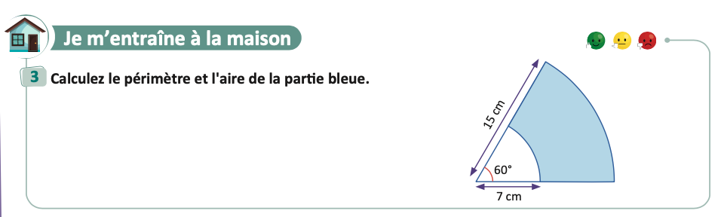
Voici l’exercice à faire à la maison pour la séance prochaine.
L’enseignant incite les élèves à faire l’exercice à la maison, puis clôt la séance..

Slide 64


C’est la fin de notre séance. N’oubliez pas de réviser votre leçon.
L’enseignant incite les élèves à faire l’exercice à la maison, puis clôt la séance..

